Slide 1
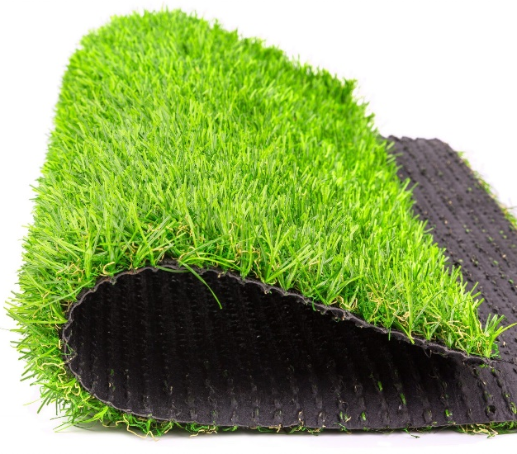
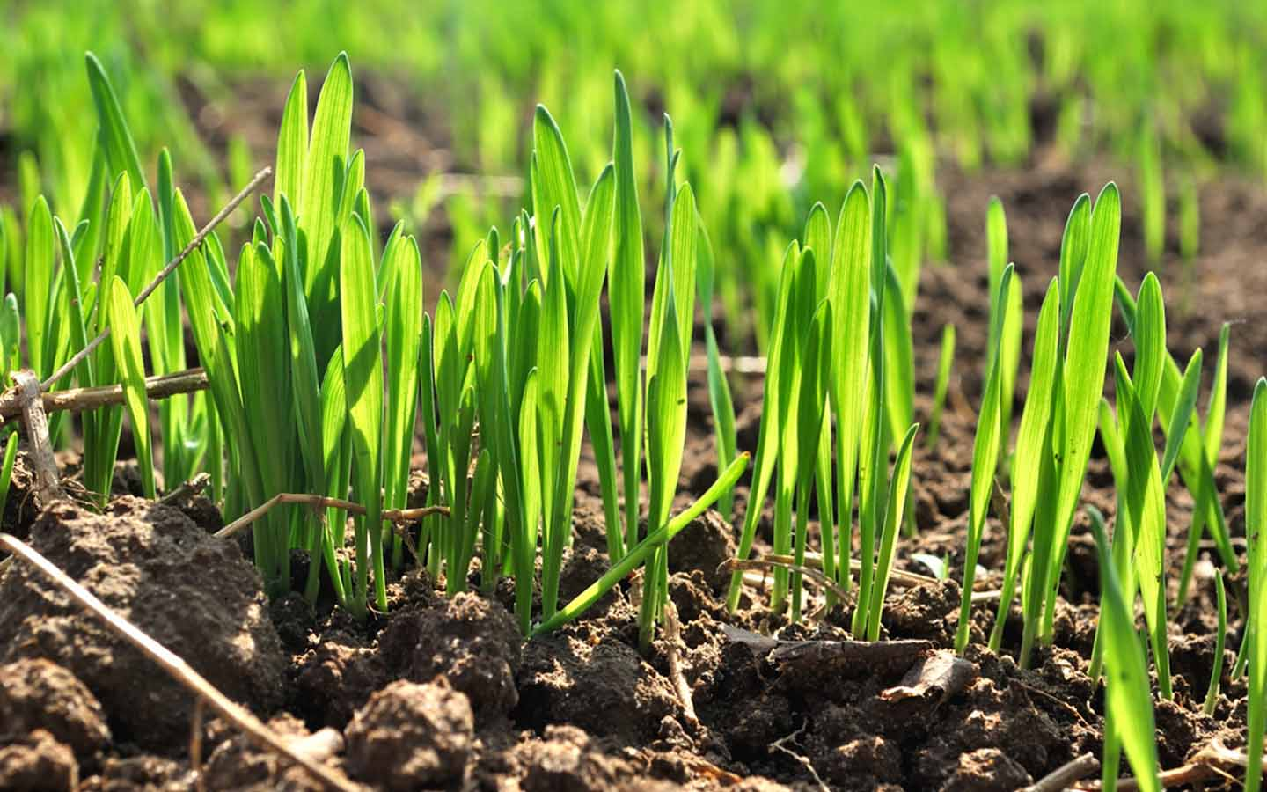
الدرس الثالث عشر يُعيد تدوير الإطارات المستهلكة لإنتاج ملاعب النجيل الصناعي وفق تطبيق خطوات العمل المطلوبة
واجب منزلي
ضع علامة صح على صورة النجيل الصناعي

